Slide 1
Lab scale SSF Δοκιμή διαφορετικών ποσοτήτων του mix
Mix Progen
0, 1, 2, 4, 8 mL

Slide 2
Πειραματική Διαδικασία
Πειράματα με σταθερή αραίωση 1:3 (200 g FW, 600 g Νερό) και θερμοκρασία 35 C. Δοκιμή διάφορων ποσοτήτων ενζύμου (0, 1, 2, 4, 8 mL).
Δείγματα στις 0, 24, 48 και 72 ώρες
Ανάλυσεις HPLC, pH, EC, sCOD (sCOD έγινε μόνο αρχικό και τελικό)
Σύγκριση των ποσοτήτων μεταξύ τους και σύγκριση των 2 mL με το πείραμα στους 45 C

Slide 3
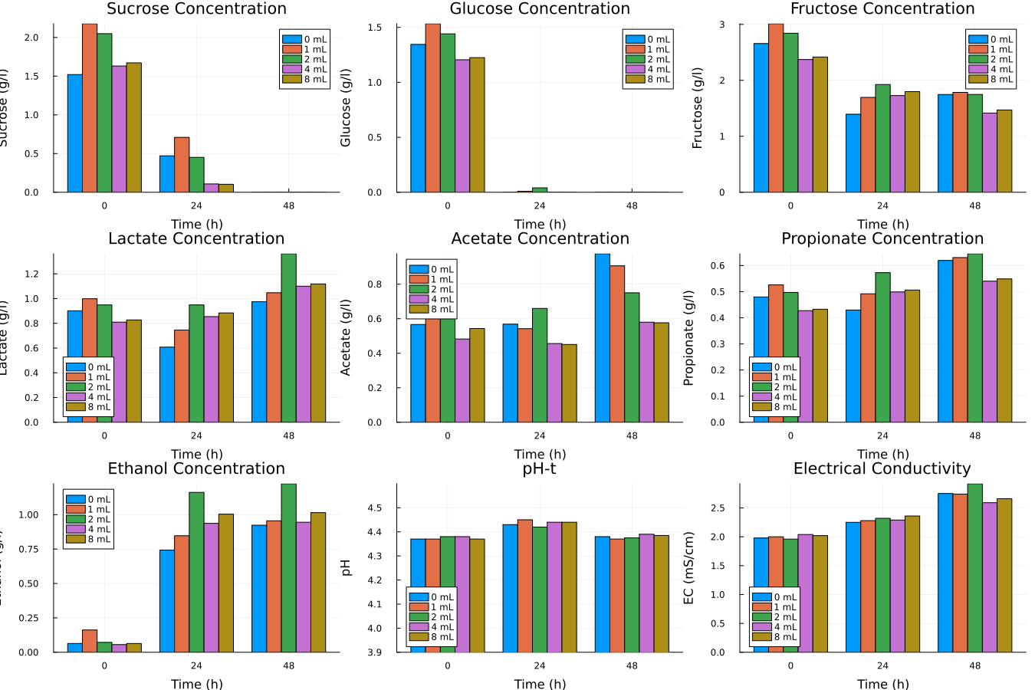
Συγκριτικά διαγράμματα με βάση την ποσότητα του μιξ – Bar Plots

Slide 4
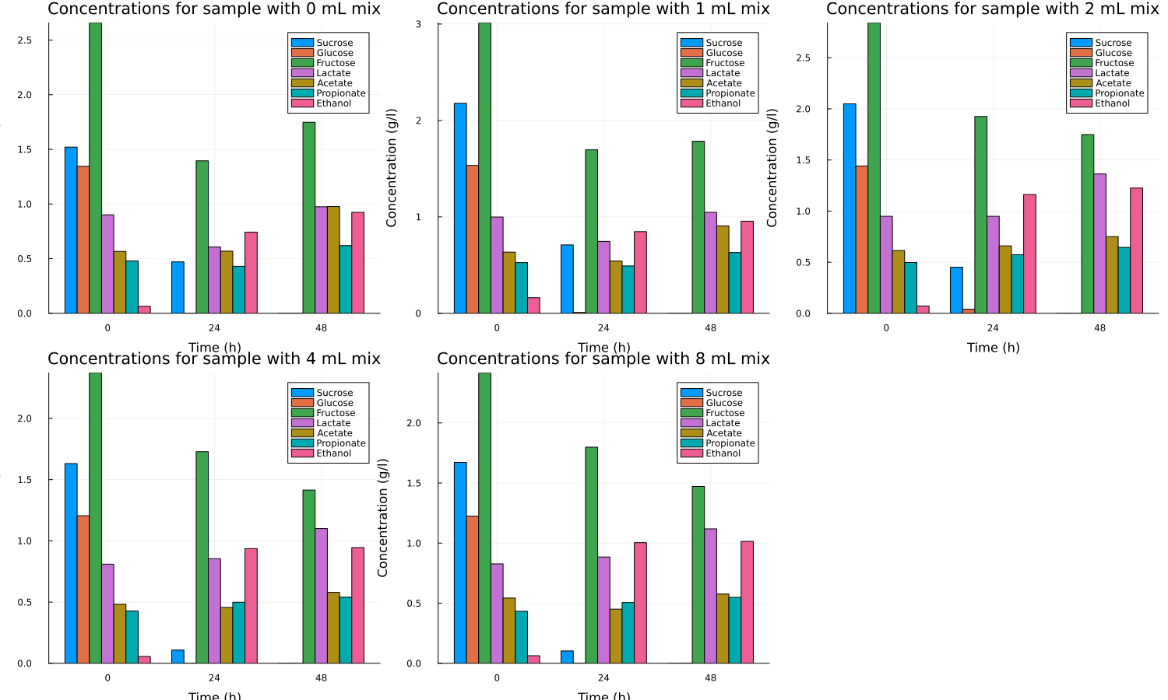
Διαγράμματα Συγκεντρώσεων ανά ποσότητα μιξ – Bar Plots

Slide 5
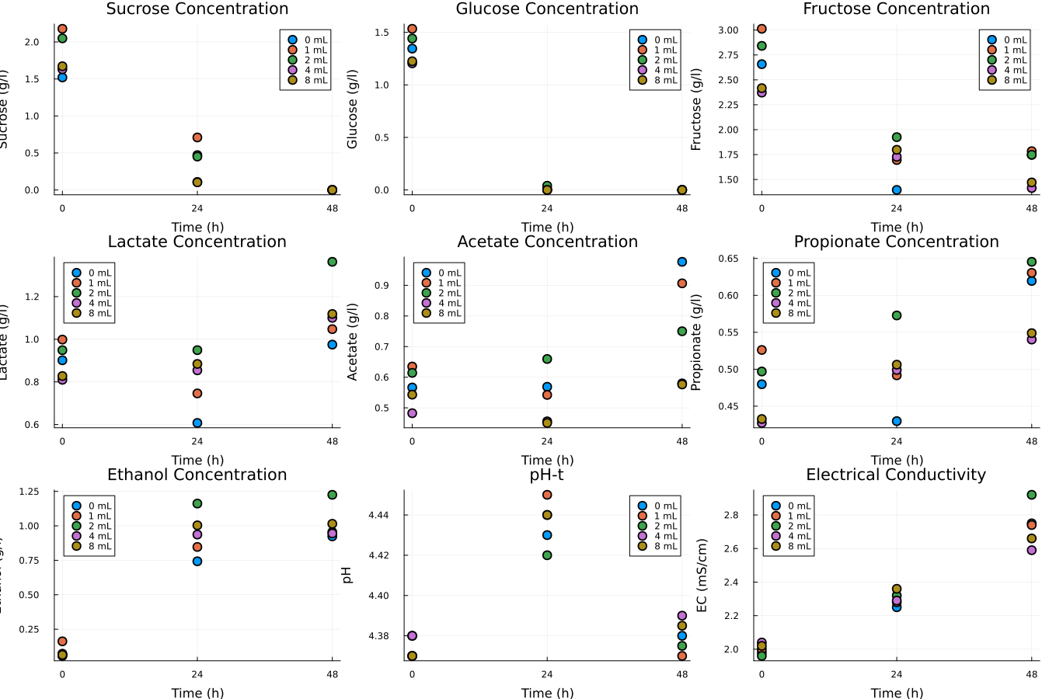
Συγκριτικά διαγράμματα με βάση την ποσότητα του μιξ – Scatter Plots

Slide 6
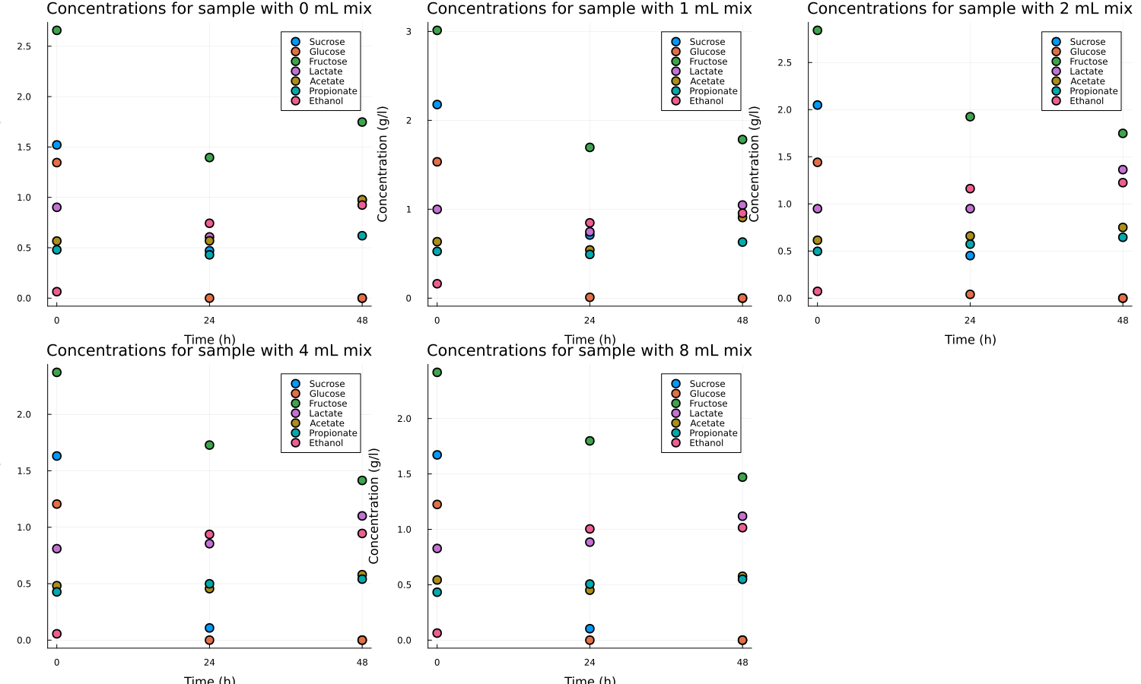
Διαγράμματα Συγκεντρώσεων ανά ποσότητα μιξ – Scatter Plots

Slide 7
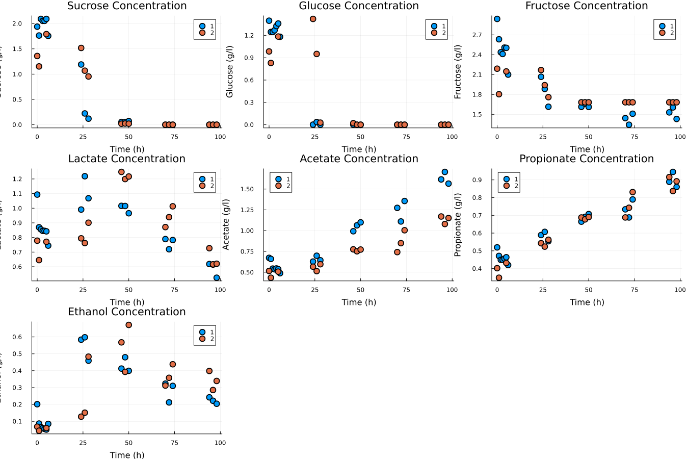
Υπενθύμιση αποτελεσμάτων του κινητικού πειράματος (45 C θερμοκρασία, 2 mL mix, 2 επαναλήψεις)
Σημείωση: Η συγκέντρωση της φρουκτόζης στο 2 μετά την 3η μέρα δεν είναι σωστή, αλλά στο pdf δεν έχει το σωστό νούμερο και δεν θυμάμαι να σημειώσαμε το σωστό, οπότε για τώρα πέταξα απλώς την τελευταία σωστή τιμή σε όλα και το διορθώνουμε.

Slide 8
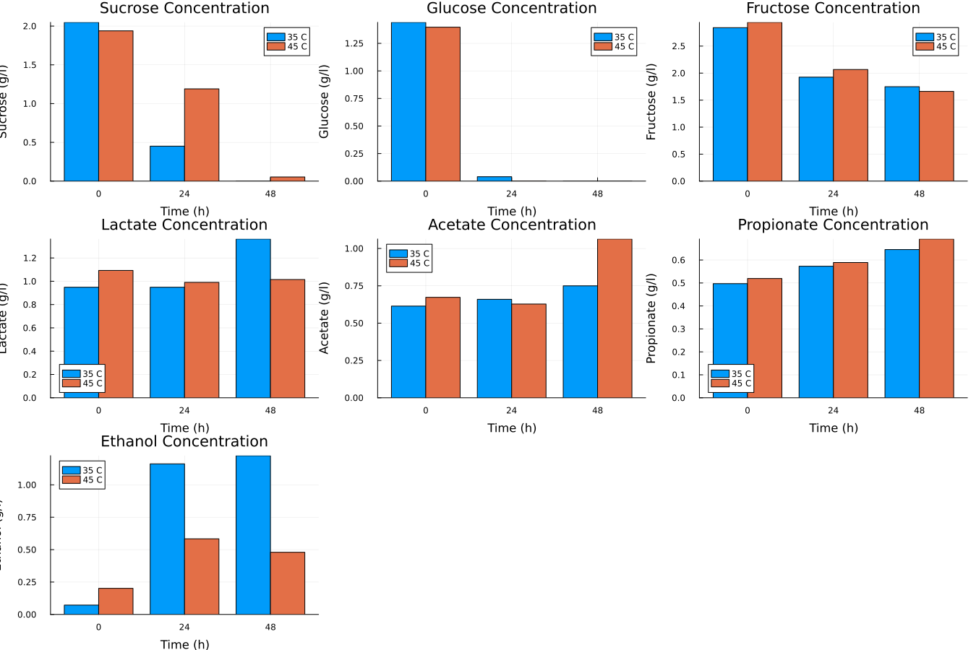
Συγκριτικά Διαγράμματα Θερμοκρασίας

Slide 9
Συμπεράσματα – Κατανάλωση σακχάρων, pH, Αγωγιμότητα
Η γλυκόζη τελειώνει πολύ κοντά στις 24 ώρες πειράματος για θερμοκρασία 35 C καθώς το όργανο μετράει γλυκόζη σε όλα τα πειράματα στις 24 ώρες, αλλά η καμπύλη μας βγάζει ότι αυτή η συγκέντρωση είναι αρνητική (άρα είναι πολύ κοντά στο 0). Μόνη εξαίρεση αποτελεί το πείραμα με 8 mL, όπου το οργάνο δεν μπορεί να ανιχνεύσει γλυκόζη στις 24 ώρες άρα τελείωσε νωρίτερα.
Η σακχαρόζη τελειώνει μετά τις 24 ώρες, αλλά μέχρι τότε έχει καταναλωθεί ένα σημαντικό ποσόστο.
Η φρουκτόζη δεν μπορεί να καταναλωθεί πλήρως αλλά μέχρι περίπου 50% της αρχικής της συγκέντρωσης.
Το pH έχει μία μικρή μείωση κατά τις πρώτες 48 ώρες, αλλά μετά αρχίζουν να παράγονται περισσότερα οξέα και μειώνεται σημαντικά.
Η ηλεκτρική αγωγιμότητα έχει μία μικρή αύξηση κατά την διάρκεια του πειράματος

Slide 10
Συμπεράσματα – Προιόντα
Η προσθήκη μιξ μετά τα 2 mL δεν φάνηκε να συνεισφέρει θετικά στα προιόντα και σε κάποιες περιπτώσεις συνείσφερε και αρνητικά. Βέβαια, με βάση το προηγούμενο πείραμα η οξεογένεση αποκτά σημαντικό ρυθμό την 4η μέρα, καταναλώνοντας το γαλακτικό οξύ και την αιθανόλη που παράχθηκαν, οπότε μένει να δούμε αν και εκεί ισχύει αυτή η παρατήρηση.
Βασικότερο προιόν της γλυκόζης αποτελεί η αιθανόλη καθώς παρατηρείται μία μεγάλη αύξηση της στο 24ωρο. Βέβαια, στις 48 ώρες παρατηρείται σημαντική αύξηση και των οξέων χωρίς να μειωθεί σημαντικά κάτι, οπότε η αιθανόλη παράγεται πιθανόν από μικτή ζύμωση μαζί με γαλακτικό ή οξικό οξύ. Οπότε, η αιθανόλη στις 24h αποτελεί μία καλή προσέγγιση του πόση γλυκόζη παράχθηκε (απόκριση υδρόλυσης).
Σε κάποια δείγματα τα οξέα στις 24 ώρες μειώθηκαν. Αυτό μπορεί να σημαίνει ότι οι μικροοργανισμοί τα καταναλώνουν για να αναπτυχθούν.
Οι μικροοργανισμοί που υπάρχουν στα food waste μπορούν να παράξουν κάθε ένα από τα προιόντα που μετράμε, οπότε οι μικροοργανισμοί του μιξ φαίνεται να αλλάζουν μόνο τους ρυθμούς παραγωγής και όχι το προφίλ προιόντων.

Slide 11
Συμπεράσματα – Επίδραση της Θερμοκρασίας
Οι μικροοργανισμοί που παράγουν αιθανόλη φαίνεται να είναι μεσόφιλοι καθώς παράγεται σημαντικά περισσότερη αιθανόλη στους 35 C. Η υδρόλυση πρέπει θεωρητικά να είναι χειρότερη στους 35 C καθώς τα τυπικά ένζυμα της υδρόλυσης έχουν βέλτιστο στους 50 C, αλλά δεν υπάρχει κάποιο πειραματικό στοιχείο που να το υποστηρίζει αυτό.
Οι οξεογόνοι μικροοργανισμοί φαίνεται να είναι θερμόφιλοι επειδή οι συγκεντρώσεις των οξέων είναι μεγαλύτερες στους 45 C. Πάλι όμως χρειάζονται τα δεδομένα της 4ης μέρας για να επιβεβαιωθεί το συμπέρασμα αυτό καθώς εκεί παράγεται σημαντική ποσότητα οξέων. Επίσης, καθώς οι μικροοργανισμοί αυτοί φαίνεται να χρησιμοποιούν κυρίως την αιθανόλη και το γαλακτικό οξύ ως υποστρώματα, η μεγαλύτερη παραγωγή αυτών μπορεί να οδηγήσει σε περισσότερα οξέα ακόμη και αν είναι λιγότερο αποδοτικοί.

